Slide 1
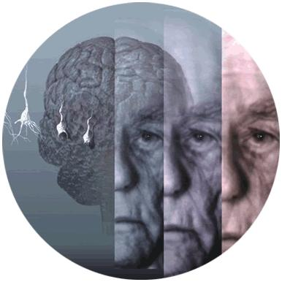
التعلم

Slide 2
لقد ميز سكنر بين نوعين من التعلم ينطوي كل منهما على نوع معين من السلوك وهما :
مفاهيم نظرية الأشراط الإجرائي
التعلم الاستجابي
نتائج السلوك
السلوك محكوم بنواتجه أو توابعه
التعلم الاجرائي
التعلم

Slide 3
1- التعلم الاستجابي:
يتمثل في كافة الأنشطة والسلوكيات اللاإرادية التي تصدر عن الكائن الحي ,على نحو تلقائي حيال مؤثرات معينه تحدثها .
2-التعلم الاجرائي:
لقد اهتم سكنر بهذا النوع من التعلم ,لأنه يرى أن الكائن البشري عضو فاعل تصدر عنه الاستجابات على نحو إرادي حيال المواقف والمثيرات التي يواجهها .

Slide 4
ماهو الإشراط الإجرائي ؟؟؟
قبل معرفة المقصود بالإشراط الإجرائي دعونا نستعرض مثالين:
المثال الأول :
لاحظ أحد المعلمين أن مشاركة أحمد في الأنشطة الصفية ضعيفة ، فهو بالكاد يحاول الإجابة على سؤال يوجه له ، ويفضل التزام الصمت ونادراً ما يبدي أي رأي أو يقدم أية مشورة أو اقتراح .
قرر هذا المعلم أن يعتني بأحمد و يكلفه بمهمات بسيطة ويخصص له مكافأة كلما أنجز المهمة فتارة يشكره وتارة يعطيه درجة إضافية ، وأخرى يطلب من زملائه أن يهتفوا له ، فلاحظ أن أحمد قد بدأ يتغير وأصبح يشارك في الأنشطة الصفية .

Slide 5
المثال الثاني :
لاحظت إحدى الأمهات إعجاب ابنها بمعلمته في الروضة ، فكثيراً ما يمدحها ويثني عليها ويكرر " أنا أحبها " .
حاولت الأم أن تبحث عن أسباب هذا الإعجاب وطاعة المعلمة. فوجدت أن هذه المعلمة تشجع طفلها بمنحه نجوماً أو توجه له مديحاً ، أو تقربه منها كلما أبَدَّى تعاوناً ومشاركة في الحصة .

Slide 6
مفاهيم نظرية الإشراط الإجرائي:
أولا : السلوك محكوم بنواتجه وتوابعه
الاحتفاظ وتكرار أي سلوك يتوقف على النتائج المترتبة عليه , فالسلوكات التي تتبع بتعزيز تقوى ويتكرر ظهورها في المواقف التي تتطلبها , في حين تضعف السلوكات التي تتبع بعقاب .
ثانيا : نتائج السلوك
يتوقف تكرار أو عدم تكرار السلوك على النتائج البعدية المترتبة عليه ,وتقع هذه النتائج في فئتين هما:
فئة النواتج التعزيزية
فئة النواتج العقابية.

Slide 7
مفاهيم نظريه الاشراط الإجرائي
أولا: السلوك محكوم بنتائجه
إذا كانت الآثار الناتجة من السلوك إيجابية فتعرف باسم التعزيز وإن كانت سلبية تعرف باسم العقاب
نحن محكومون ومسيرون بنتائج أفعالنا( أن تلقينا تعزيز نكرر الاستجابة وأن تلقينا عقابا نحجم عن الاستجابة في مواقف مماثلة).
لفهم أسباب ظهور أو عدم ظهور سلوك معين يتوجب علينا النظر إلى السلوك من خلال علاقته بالحوادث البيئية المحيطة به .

Slide 8
تعد نظرية سكنر ضمن النظريات الوظيفية وتسمى أيضا باسم نظريه التعلم الوسيلي
ويمكننا تلخيصها بالآتي:
أي أن النتائج المترتبة عن الاستجابة هي التي تشجع الكائن الحي على أداء تلك الاستجابة كلما ظهر المثير الأصلي . بتعبير آخر فإن الاشراط الإجرائي عملية بموجبها يرتبط السلوك بنتائجه .
ففي إحدى تجارب سكنر وجد أن الحمامة تعلمت استجابة النقر على القرص وكررتها بسبب ما ترتب عليها من نتائج تعزيزيه وهي الحصول على القمح الذي يعتبر تعزيزا

Slide 9
الأجراءات التجريبية عند سكنر

Slide 10
التعـــزيز:
يعرف التعزيز على أنه حالة سارة أو مثير مرغوب فيه يتبع سلوكا بحيث يعمل على تقوية احتمالية تكراره في مرات لاحقة
انواع التعزيز:
1- المعززات المادية:
تتمثل في الألعاب ,الطعام ,الحلوى ...
2-المعززات الرمزية:
تتمثل في العلامات ,الرموز ,الصور ...
3-المعززات الاجتماعية:
تتمثل في المديح والاطراء والتصفيق ...

Slide 11
إجراءات التعزيز:
لقد ميّز سكنر بين نوعين من الاجراءات يمكن استخدامها في تعزيز سلوك الافراد، تتمثل في:
1- التعزيز الايجابي:+
يمثل إجراءًا سارّا أو مثيرًا مرغوب فيه يتبع سلوكًا ، بحيث يعمل على تقوية احتمالية تكرار ظهوره لاحقًا ، ومن امثلته: تقديم المكافأت المادية او الاجتماعية او المعنوية للطالب الذي يتبع التعليمات او يجيب على الاسئلة.
2- التعزيز السلبي: -
يتمثّل هذا الاجراء في إزالة او سحب مثير غير مرغوب فيه أو إزالة حالة مؤلمة ينتج عن قيام الفرد بسلوك مرغوب فيه بهدف الحفاظ على هذا السلوك وتقويته ، ففي هذا الاجراء يتم ازالة شئ غير مرغوب فيه كنوع من المكاقئة لسلوكه المرغوب فيه ، فإعفاء الطالب من الرسوم الجامعية نظرًا لتفوقه الاكاديمية أو تخفيض عقوبة السجين نظرًا لتحسن سلوكه.

Slide 12
العقاب :
أي إجراء أو حدث مؤلم وغير سار يتبع سلوكاً ما بحيث يعمل على إضعاف احتمالية حدوثه أو تكراره في المستقبل .
اجتماعية
مثل التوبيخ والشتم والإهمال والتجاهل .
رمزية
مثل الحرمان من امتيازات أو علامات .
مادية
مثل الضرب والسجن والجلد
المخالفات والغرامات المالية .
مثيرات العقاب

Slide 13
يمكن أن يأخذ العقاب أحد الاجرائين :
1\ العقاب الايجابي :
2\ العقاب السلبي :
يسمى بعقاب الإضافة
يتم إتباع السلوك غير المرغوب بحدث مؤلم أو مثير منفر بهدف تقليل احتمالية ظهور مثل هذا السلوك في المستقبل
من الأمثلة على هذا النوع : الضرب , الجلد .
يعرف بعقاب الإزالة
يتم فيه إزالة حدث سار أو مثير مرغوب فيه كنتيجة لقيام الفرد بسلوك غير مرغوب بهدف تقليل احتمالية تكرار هذا السلوك
من الامثله على هذا النوع : الغرامة المالية لمخالفة الموظف التعليمات , المخالفة للسائق نظراً لتجاوزه السرعة المسموح بها , حرمان الطالب من اللعب نظراً لعدم حله للوظائف المدرسية .

Slide 14
الفرق بين العقاب السلبي والتعزيز السلبي
العقاب السلبي
يهدف إلى الإزالة أو التقليل من احتمالية ظهور سلوك غير مرغوب فيه من خلال إزالة شئ أو مثير مرغوب فيه
التعزيز السلبي
يستخدم للحفاظ على سلوك مرغوب فيه من خلال إزالة شئ أو مثير غير مرغوب فيه .

Slide 15
الفروق بين إجراءات التعزيز والعقاب
إجراء التعزيز | نوع السلوك | الإجراء
التعزيز الايجابي | مرغوب فيه | تقديم مثير مرغوب فيه
التعزيز السلبي | مرغوب فيه | إزالة مثير غير مرغوب في
العقاب الايجابي | غير مرغوب فيه | تقديم مثير غير مرغوب فيه
العقاب السلبي | غير مرغوب فيه | إزالة مثير مرغوب فيه

Slide 16
لتمييز بين التعزيز والعقاب بنوعيها السلبي والإيجابي
نطرح على أنفسنا سؤالين مهمين :
هل الهدف تقويه السلوك أم إضعافه ؟؟؟
تقويه ( تعزيز ) اضعاف ( عقاب )
هل أضفت أم حذفت ؟؟؟
اضفت ( +ايجابي ) حذفت ( - سلبي )

Slide 17
أشكال العقاب :
1\ العقاب الايجابي :
المتمثل في الضرب والسجن والجلد والتوبيخ والتعزيز .
2\ الإقصاء :
يتمثل في إبعاد الفرد عن المعززات أو الأنشطة التعزيزية من خلال وضعه في مكان معزول لفترة من الزمن بهدف إزالة السلوك غير المرغوب فيه وتنمية الضبط الذاتي لديه .
3\ تكلفة الاستجابة :
يتمثل في خسارة الفرد لبعض المعززات نتيجة قيامه بسلوكيات غير مرغوب فيها .
مثال ذلك : الغرامات المالية , خصم علامات للطالب , خسران بعض الامتيازات نتيجة لقيام الأفراد لمخالفات سلوكية .

Slide 18
4\ التأنيب :
يتمثل في توجيه اللوم والعتاب والتأنيب للفرد بسبب قيامه ببعض المخالفات السلوكية . يشتمل أيضاً على تقديم النصائح و الإرشادات . وحتى يكون هذا الإجراء فعالاً يفضل أن يتم في جو يمتاز بالهدوء وبعيداً عن أنظار الآخرين .
5\ الممارسة السلبية :
يصلح هذا الإجراء في معالجة بعض الأنماط السلوكية مثل مص الأصابع أو نقر الأنف أو تناول مواد معينة في الفم , ويقوم هذا الإجراء على إجبار الفرد على ممارسة السلوك المراد إزالته أو الحد منه إلى أن يصل إلى مرحلة التعب من جراء هذا السلوك , الأمر الذي يؤدي بالنهاية إلى الملل والإشباع والتخلي عن هذا السلوك .
6\ الإهمال والتجاهل :
يقوم على عدم الاكتراث أو تجاهل السلوك غير المرغوب فيه وإظهار عدم الانتباه والاهتمام لهذا السلوك بهدف الحد أو التقليل منه .

Slide 19
مبادئ استخدام العقاب و التعزيز
حتى يؤدي كل من العقاب والتعزيز دورهما الفعال يجب
مراعاة المبادئ التالية::
1)عدم الاكثار من استخدام العقاب الايجابي المتمثل في الضرب والشتم,لان الافراط فيه يؤدي الى مشاكل انفعالية كالخجل والسلوكيات العدوانية والانطواء او الى اضطرابات في النطق..وعوضا عن ذلك يستخدم العقاب السلبي القائم على الحرمان والاقصاء.
2)يجب تقديمهما مباشرة بعد السلوك وعد تأجيل اجراءاتهما لان ذلك يفقدهما القيمة.
3)يجب اعلام الفرد عن سبب العقاب او التعزيز, بحيث يجب أن يكونا لسلوك الفرد وليس لذاته.
4)يجب عدم اتباع العقاب بمعزز حتى لا يفقد العقاب قيمته ,او يصبح السلوك الذي عوقب عليه وسيلة لتحقيق غاية وهي التعزيز.

Slide 20
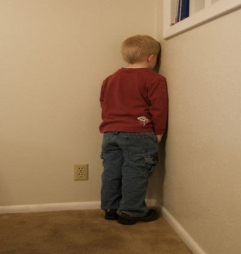
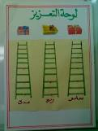
5)يجب ان يكونا على مستوى معين من الشدة أو القوة حيث يكون له تاثير واضح في السلوك.
6)التنويع في العقاب او التعزيز يزيد من فعاليته على السلوك.
7)ضرورة عدم الافراط في استخدام العقاب والتعزيز لان الافراط
يفقدها قيمتها .
8)ضرورة الاتساق في استخدامهما , بحيث يتوجب العقاب للسلوك الخاطئ في كل مرة يظهر فيها مع بيان السلوك البديل وتعزيزه عليها قي كل مره.
9)يجب تعزيز السلوك المرغوب الى ان يصل الى مستوى معين, ثم يلجاء الى استخدام اجراءات التعزيز المتقطع لهذا السلوك.
10)يجب ان يكون التعزيز والعقاب مناسب لحجم السلوك.

Slide 21
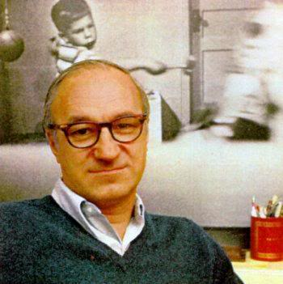
التعلم بالملاحظة والمحاكاة
ينطلق نموذج التعلم بالملاحظة والمحاكاة من افتراض رئيسي مفاده ان الانسان كائن اجتماعي يعيش في مجموعات يؤثر ويتأثر بها , حيث يكتسب الخبرات من خلال الملاحظة والتقليد.
وبهذا يسمى:
التعلم الاجتماعي
(social learning)
من اشهر علماء النفس اهتماما بهذا النوع من التعلم هما : البرت باندورا وولترز

Slide 22
مبادئ التعلم بالملاحظة
يرى باندورا ان هناك ثلاثة مبادئ رئيسية تحكم عملية التعلم الاجتماعي تتمثل في :
1- العمليات الابدالية
2- العمليات المعرفية
3- عمليات التنظيم الذاتي

Slide 23
العمليات الابدالية
ويشير هذا المبدأ الى امكانية تعلم الخبرات وأنماط السلوك المختلفة على نحو بديلي من خلال ملاحظة افعال الاخرين في المواقف المختلفة ومحاكاتها دون الحاجة الى مرور الفرد بهذه الخبرات على نحو مباشر .
ويرى باندورا ان النتائج المترتبة على سلوكيات الاخرين كالثواب والعقاب تعمل على نحو بديلي في عملية التعلم وهو مايسمى بالتعزيز البديلي او العقاب البديلي.
فـعند مشاهدة فرد يعزز على سلوك معين ربما يشكل هذا لنا دافعا لنتعلم مثل هذا السلوك , كما أن رؤية فرد يعاقب على سلوك ما , ربما يثير لدينا دافعا لتجنب مثل هذا السلوك

Slide 24
العمليات المعرفية
ينطوي هذا المبدأ على ان الارتباطات التي يتم تشكيلها بين الاستجابات والمثيرات لا تتم على نحو آلي بحيث تقوى وتضعف وفقاً للثواب والعقاب , وإنما تتدخل فيها العمليات الداخلية:
كالاستدلال
والتمثيل الرمزي
والتوقع
والاعتقاد
والإدراك

Slide 25
عمليات التنظيم الذاتي
يشير هذا المبدا الى قدرة الانسان على تنظيم الانماط السلوكية فى ضوء النتائج المتوقعة منها، فتعلم الانسان لسلوك ما او عدم تعلمه له يتوقف على التوقعات التى سيجنيها الانسان من هذا السلوك ، لذا فقد يقرر ممارسة السلوك فى ظروف ما دون غيرها بحسب توقعاته لجدوى ذلك السلوك.

Slide 26
تجارب باندورا
من تجارب العالم باندورا
تجربة على حدوث التعلم من خلال الملاحظة والمحاكاة
تجربة تتعلق بدور التعزيز والعقاب في حدوث التعلم من خلال المحاكاة

Slide 27
تجارب باندورا
في إحدى التجارب الشهيرة التي دلل باندورا فيها على حدوث التعلم من خلال الملاحظة والمحاكاة
اختار عينة من الاطفال وقام على نقسيمها عشوائيا الى خمس مجموعات على النحو التالي :
المجموعة الاولى: شاهدت مجموعة افراد بالغين تمارس سلوكاً عدوانيا حيال دمية وكانت المشاهدة مباشرة
المجموعة الثانية: شاهدت هذه الاحداث على نحو غير مباشر أي من خلال فيلم تلفزيوني
المجموعة الثالثة: شاهدت الاحداث على نحو غير مباشر ولكن من خلال فيلم كرتوني
المجموعة الرابعة: لم تشاهد احداث السلوك العدواني وهي تمثل المجموعة الضابطة
المجموعة الخامسة: شاهدت نموذجا يعرض سلوكاً مسالماً

Slide 28
تجارب باندورا
المرحلة التالية
تم تعريض افراد المجموعات الى نفس الخبرة التي شاهدوها, تم وضعهم على نحو فردي في غرف زجاجية اشتملت كل منها على دمية , وجرى ملاحظة سلوكهم ورصده .
اشارت النتائج أن أفراد المجموعات الثلاث الاولى مارست السلوك العدواني اكثر من افراد المجموعتين الرابعة والخامسة, مما يدلل على دور الملاحظة والتقليد
ومما يؤكد على دور الملاحظة والتقليد في التعلم أن أفراد المجموعة الخامسة مارست السلوك العدواني اقل بكثير من المجموعات الاخرى بسبب انها تأثرت بالسلوك المسالم الذي شاهدته

Slide 30
تجارب باندورا
وفيما يتعلق بدور التعزيز والعقاب قام ( باندورا ) بتجربة ، حاول أن يتبين من خلالها أثر التعلم بالملاحظة والتعزيز في اكتساب السلوك العدواني ، وقد أجريت التجربة علي مجموعات من الأطفال

Slide 31
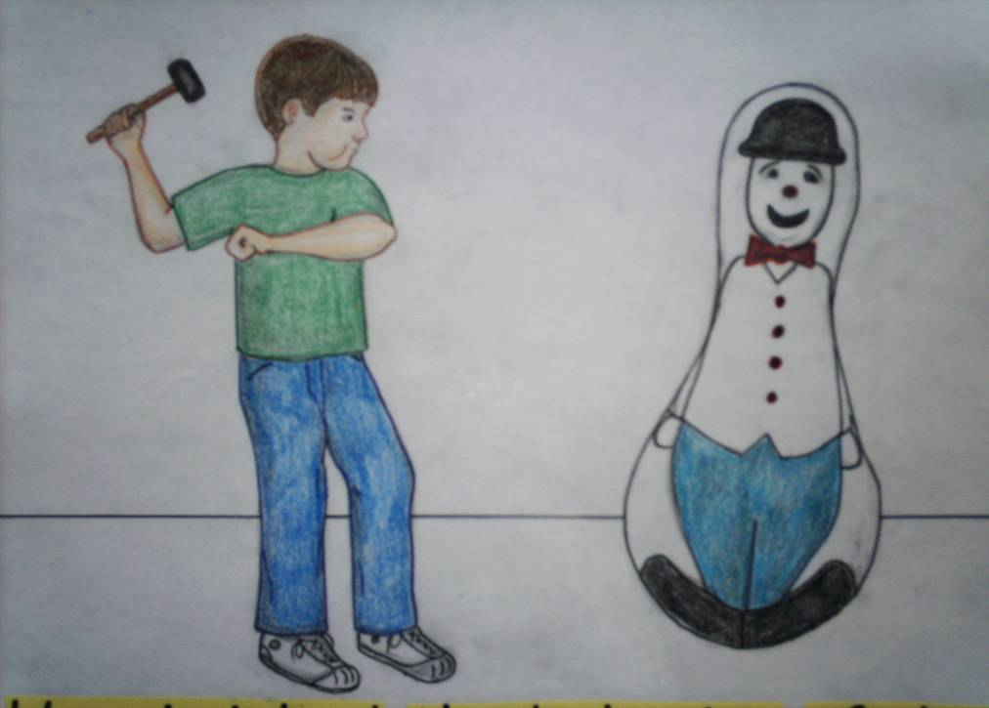
تجارب باندورا
المرحلة الاولى
شاهد أفراد مجموعة من الأطفال بشكل منفرد أحد الممثلين وهو يضرب دمية من البلاستيك تقف في طريقة وهو يتلفظ ببعض الكلمات ، وقسم الأطفال بعد ذلك إلى ثلاث مجموعات.
المجموعة الأولى شاهدت هذا المقطع من الفيلم وشاهدت الممثل يحصل علي مكافأة نتيجة فعلته .
أما المجموعة الثانية فشاهدت الممثل يتعرض للتأنيب والزجر علي فعلته .
بينما لم تشاهد المجموعة الثالثة أي نتائج لهذا السلوك .

Slide 32
تجارب باندورا
المرحلة الثانية
وعندما تم تعريض المجموعات الثلاث إلى نفس الموقف
اظهرت المجموعة الثانية التي شاهدت النموذج الذي تم تعزيزه على السلوك العدواني ميلا اكثر لممارسة هذا السلوك من المجموعتين الاولى والثالثة .
هذا ولم تظهر فروق في ممارسة السلوك العدواني بين المجموعات الثلاث عندما تم تحفيز افرادها وتشجيعهم على ممارسة السلوك العدواني

Slide 33
مصادر التعلم الاجتماعي
يتطلب التعلم بالملاحظة والمحاكاة عملية التفاعل الاجتماعي مع الاخرين
وقد يكون هذا التفاعل مباشراً مثل: المواقف الحياتية اليومية
او غير مباشر من خلال وسائل الاعلام أو المصادر الأخرى
ومن مصادر هذا التعلم :

Slide 34
مصادر التعلم الاجتماعي
التفاعل المباشر مع الاشخاص الحقيقيين في الحياة الواقعية
التفاعل غير المباشر مثل وسائل الاعلام المختلفة

Slide 35
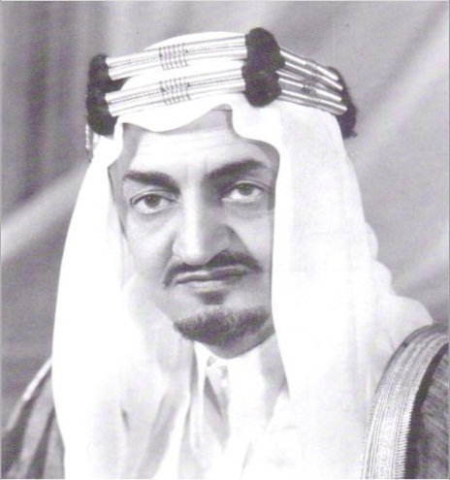
مصادر التعلم الاجتماعي
القصص والروايات الادبية والدينية
تمثل الشخصيات الاسطورية والتاريخية

Slide 36
نواتج التعلم بالملاحظة
تسهيل ظهور سلوك:
تعمل ملاحظة سلوك الاخرين على اعادة ظهور سلوك قد توقف استخدامه لدى الفرد بسبب النسيان او لغيره.
كف أو تحرير سلوك:
ملاحظة سلوك الاخرين قد تكون سبب في كف سلوك او تغييره لدى الفرد.
تعلم سلوك جديد:
ويكون ذلك في تعلم مهارة جديدة لم تكن موجودة في سلوك الفرد، ويتم هذا التعلم من خلال ملاحظة ومراقبة سلوك الاخرين.

Slide 37
مراحل التعلم الاجتماعي
مراحل التعلم الاجتماعي
الانتاج والاداء
الانتباه والتعلم
الاحتفاظ
الداقغ والحافز
يتطلب هذا النوع من التعلم وجود نماذج يتعلم ويتفاعل معها الفرد بطريقة مباشرة او غير مباشرة.

Slide 38
أولا: الانتباه والاهتمام
العوامل المرتبطة بالنموذج
العوامل المترتبطه بالشخص الملاحظ
درجة التشابه بين الفرد والنموذج
تزداد فرصة الانتباه للسلوك التي يعرفها النموذج عند وجود خصائص مشتركة تربطه بالاخرين.
قيمة واهمية السلوك الذي يعرضه النموذج
تتمثل في خصائص شخصية
هي التي تتمثل في خصائص مثل المكانة والشهرة

Slide 39
ثانيا: الاحتفاظ
التعلم الاجتماعي لا يظهر الا بعد الاحتفاظ بما تعلم الفرد واللجوء اليه عندما تقتضي الحاجة وعليه فان التعلم الاجتماعي يتطلب توفر قدرات معينة عند الافراد.
ثالثا: الانتاج او الاداء
لا يمكن الحكم على ان التعلم قد حدث ما لم يعكس ذلك على تصرف الفرد ظاهريا، فهذا النوع من السلوك يتطلب توفر قدرات لفظية وحركية لدى الافراد كي يتسنى لهم اداء السلوك الذي تم تعلمه.
رابعا: الدافع والحافز
يتوقف التعلم على وجود دافع لدى الافراد، و يلعب التوقع دورا في ذلك. فعندما يتوقع الافراد ان محاكاتهم لانماط سلوكية معينة يمكن ان يشبع دوافع لديهم، فان دافعيتهم لتعلم هذا السلوك تزداد.

